Slide 1
Integridad de una base de datos
UNIDAD 3

Slide 2
Definición de integridad

Slide 3
“Exactitud y fiabilidad de los datos“
“Los datos deben estar completos”
“Deben ser coherentes”
“Deben ser correctos”

Slide 4
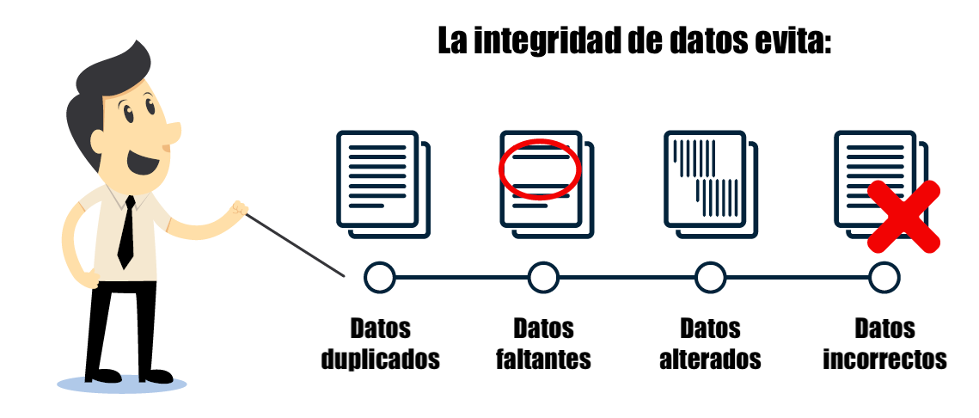
“Las personas que entran en los registros pueden cometer errores, lo que lleva a variaciones entre los datos originales y los datos almacenados en un sistema.”

Slide 5
Restricciones de integridad

Slide 6
Integridad de Dominio (Nulos y tipo de dato)
REAL
DOUBLE
DATE
TIME
TIMESTAMP
TEXT
VARCHAR
JSON
NOT NULL
INTEGER
BIGINT
UUID
SERIAL

Slide 7
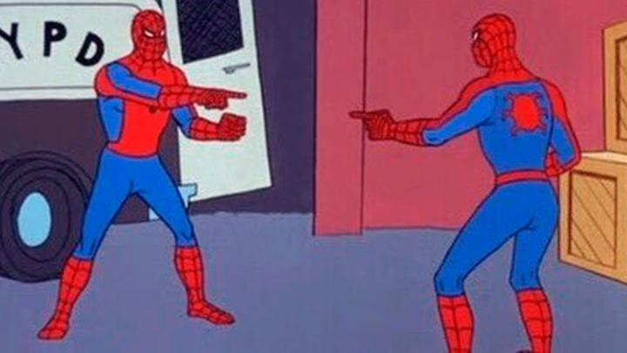
Integridad de Entidad(Únicos no duplicados)
UNIQUE
PRIMARY KEY

Slide 8
Integridad Referencial (Llaves foráneas)
Se debe tener cuidado al insertar, actualizar y eliminar
FOREIGN KEY (c2) REFERENCES t2(c2)
ON DELETE RESTRICT
ON DELETE CASCADE
ON DELETE SET NULL

Slide 9
Definidas por el usuario
CHECK(c1> 0 AND c1 >= c2)

Slide 10
EPX – Agregar reglas de integridad
Crear una tabla y agregar los siguientes campos con las restricciones que vea conveniente
id, nombre, telefono, direccion, nacimiento, hora de marcado, velocidad cohete, aceleracion, deuda, genero, cantidad de likes, password, correo, ip, url

Slide 11
Otros
Outliers
Tamaño de los campos
Valores nulos
No normalización de valores categóricos
Tendencias

Slide 12
EPX – Evaluar integridad de una bd
Evaluar que restricciones de integridad viola la bd con la que trabaja.
Analizar bd con DataClear, emitir un criterio en cuanto a la calidad de los datos.

Slide 13


Slide 14
https://www.postgresql.org/docs/9.5/static/ddl-constraints.html

